Slide 1
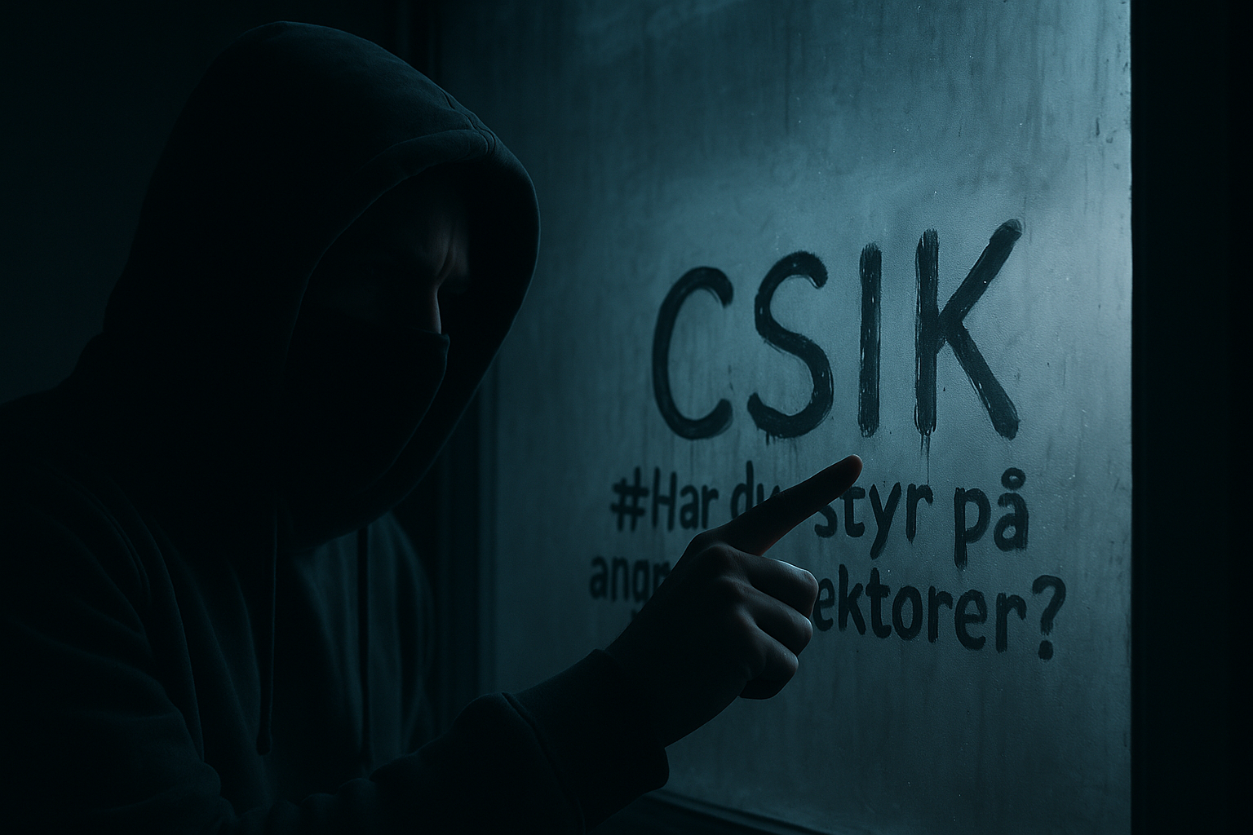
DDoS
Yousef, Nathan, Bastian og Jonas

Slide 2
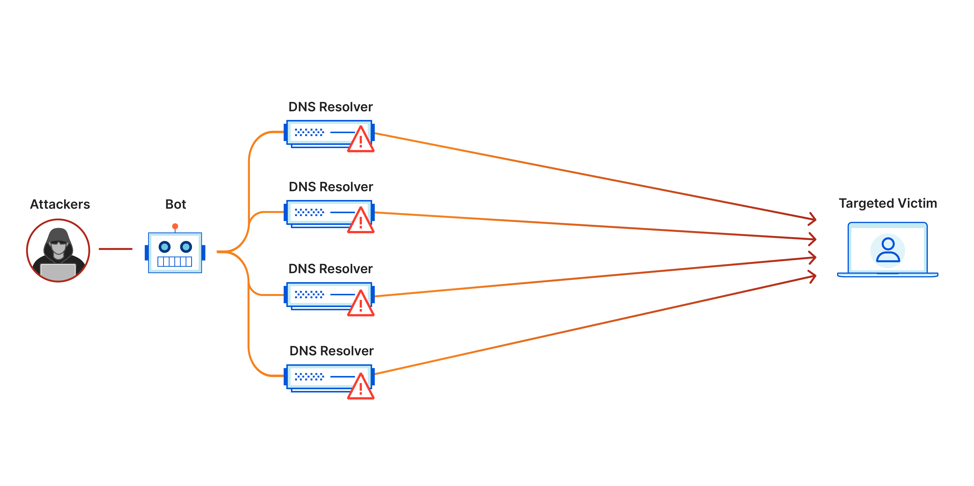
DDOS (Distributed Denial Of Service)
Hacker laver et botnet
Botnettet sender mange packets til server (eller maskine)
Får meget trafik, server kan ikke tål det og stopper med at virke
System går offline, kunder kan ikke få adgang til hjemmeside
Virksomheden taber penge hvis det salger online
Kommer høj trafik, spike i netværkstrafik
Langsom eller utilgængelig service fordi mange packets på samme tid

Slide 3
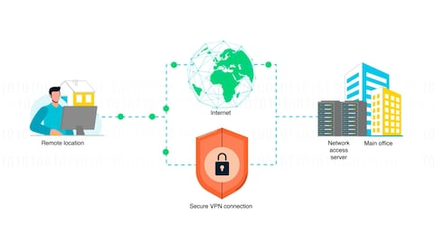
Hvad er forbyggende tiltag til denne type angreb?
Beskriv hvordan virksomheden kan beskytte sig mod denne type angreb (foranstaltninger).
Netværkssegmentering - adskil produktionsnet fra administrationsnet
Anvend VPN for skabe en sikker krypteret forbindelse og beskytte følsomme data.
Vælg nogen af de internet udbydere som fx har nogle pakker med Ddos beskyttelse i form trafik filtrering med en lidt mere avanceret router
Brug en CDN så flere kopier af hjemmesiden er fordelt over flere forskellige geografiske steder (trafisk bliver automatisk sendt til nærmeste server. Fordel er at alt pres ikke rammer en server)
Awareness: lær relevante medarbejdere at genkende symptomer
Indføre overvågning af trafik flow og trafik monitorering.

Slide 4
Hvordan kan virksomheden håndtere angreb af denne type?
Kontakt hosting eller internetudbyder
Kan hjælpe med at filtrere ondsindet traffik
Omdiriger traffik via beskyttede netværk
Aktivér DDoS-beskyttelse
Cloudflare / Akamai / AWS Shield / Azure DDoS Protection
Begræns netværksadgang midlertidigt
Rate-limiting
IP-Blokering
Whitelisting af kendte IP’er
Aktivering af Web Application Firewall (WAF)
Opret Nødplan
Skifte til backup-systemer eller midlertidig platform
Informere kunder/brugere om driftsproblemer
Logning og dokumentation
Gem trafikdata
Dokumentér tidslinje og respons-handlinger
Kan bruges til efteranalyse eller politianmeldelse
Evaluér og forbedr beredskab (PCDA) – Efter angrebet
Gennemfør teknisk post-mortem
Stram sikkerhedsforanstaltninger
Opdater beredskabsplaner

Slide 5

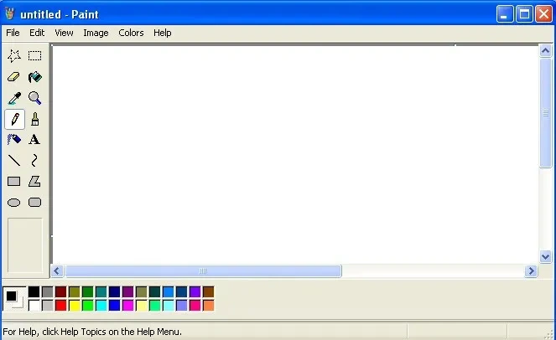
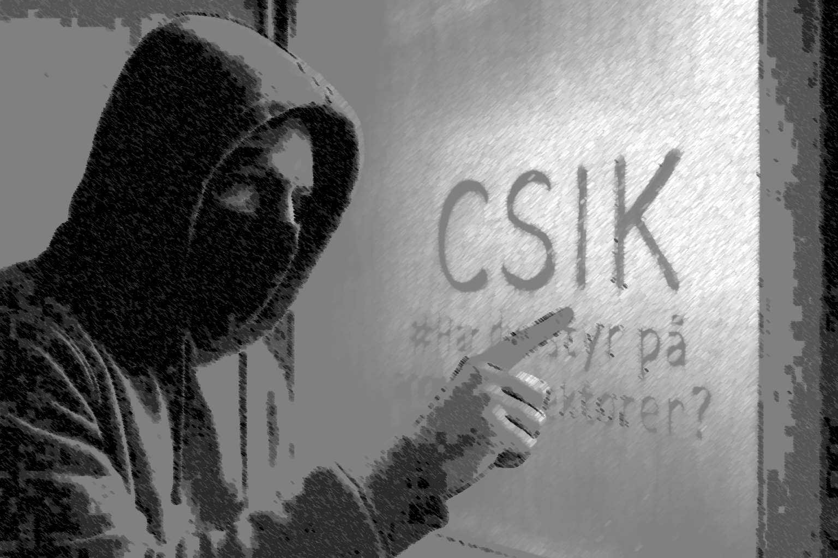
Https://www.Gruppe2.com/PW-Sikkerhed/Emil-S/Jack/Jonathan/Marcus

Slide 6


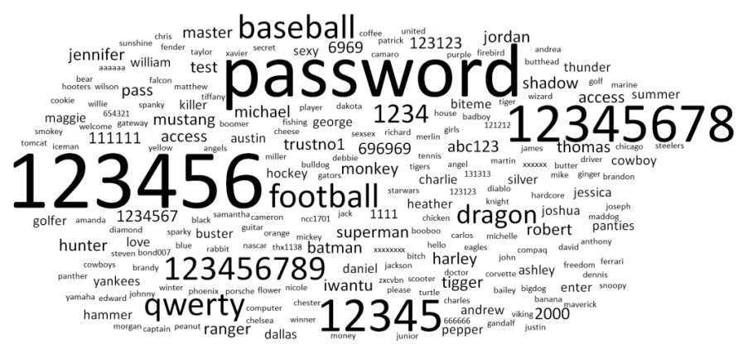

Https://www.Cybersikkerhed.dk/Hvad#Er-pwsikkerhed/?/
<Password Sikkerhed – Hvad sker der i dette tilfælde?>
Hvad sker der typisk i forbindelse med denne angrebsform?
Hvordan kan det påvirke virksomheden?
Aktøren kan udgive sig for at være en medarbejder, og derfor tilgå følsomme data (PFD, Forretnings- hemmeligheder).
En aktør benytter en brugers password til at sikre sig adgang til databaser, server eller enheder, hvor følsom data befinder sig.
En indikation kan være ændring af ens login oplysninger, dataleak, ændringer i data.
Hvad skal man være opmærksom på?
Mest brugte adgangskode
Man skal være opmærksom på opbevaring af ens adgangskoder.
Ikke have samme koder fordelt på forskellige platformer.
Ikke associere sine koder med f.eks. Ens fødselsdag, ens navn, familie medlemmer. osv

Slide 7

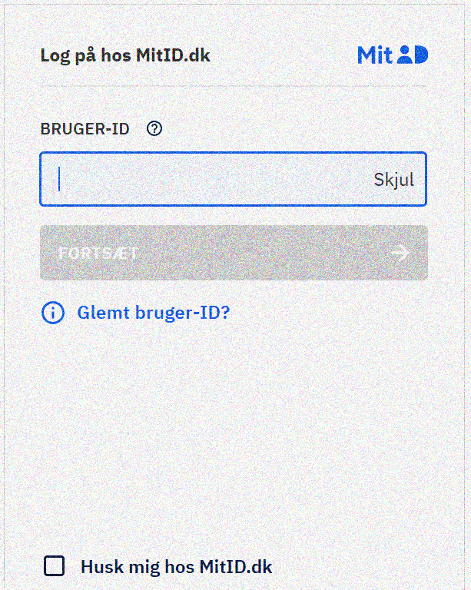
https://www.have_i_been_pwned.com/yes/you/have...
https://www.Hvad_er_forbyggende.dk/tiltag/til/denne/type/ angreb?/#
Lange passwords med unikke tegn | brute force tager lang tid | https://www.security.org/how-secure-is-my-password/
Skift password ofte | hvis den er ”leaked”, skift den | https://haveibeenpwned.com/
MFA | selvom passwords bliver gættet, skal der bekræftes fra en tlf. | http://www.mitid.dk
Password manager | flere forskellige passwords bliver brugt til flere sider
Https://www.mitid.dk/Users/login...

Slide 8

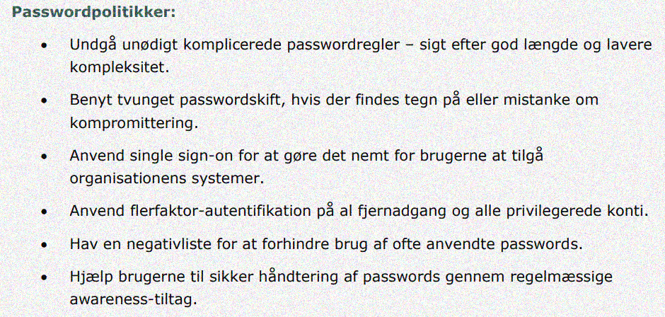
Https://www.håndter..siko.dk/hvordan/kan/virksomheden/håndtere-angreb-af-denne-type?/#
https://www.samsik.dk/cybersikkerhed/vejledning
https://www.samsik.dk/cybersikkerhed/vejledning
Opdatere politikker om minimumstegn
Undersøg om flerfaktor-autenfikation er muligt
Skift passwords

Slide 9
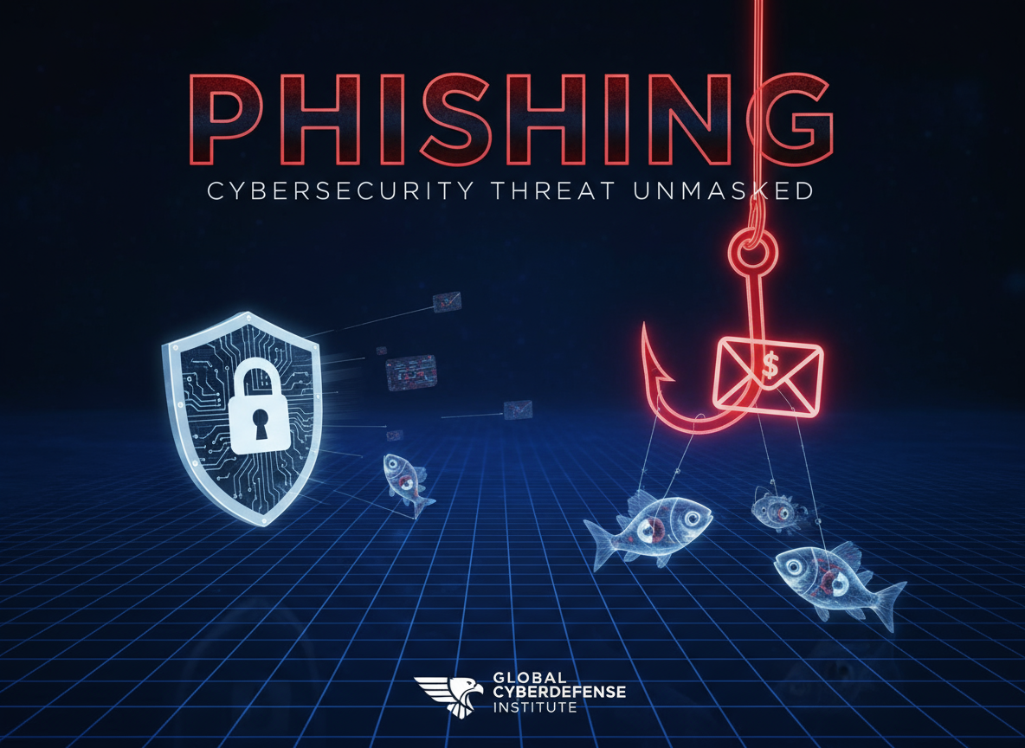
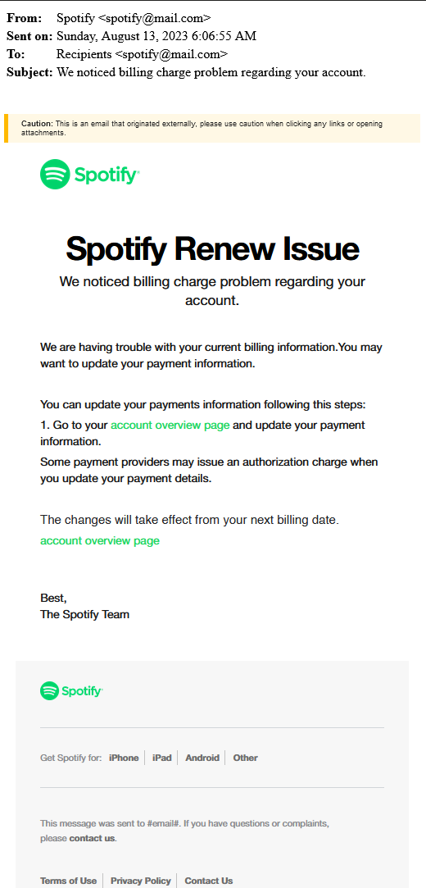
Phishing
Gruppe 5

Slide 10



Phishing
Typer af angreb
E-mail, SMS, telefon, sociale medier, kalender invites, QR-koder og MFA-spam.
Hvordan det kan påvirke virksomheden
Økonomisk tab: CEO-svindel, ændrede kontooplysninger, gavekortsvindel.
Databrud: kompromitterede brugere → adgang til e-mail, dokumenter, kundedata.
Ransomware/kædeangreb: initialt klik → bagdør → laterale bevægelser → kryptering.
Driftsforstyrrelser: nedetid, genskabelse fra backup, afbrudte projekter.
Compliance/omdømme: GDPR-underretning, bøder, tab af tillid.

Slide 11
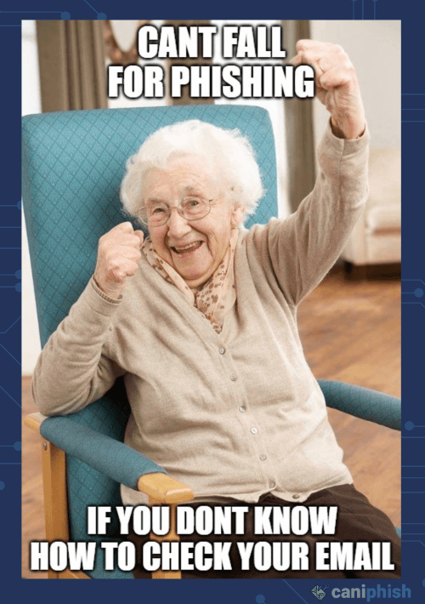
Phishing
Hvad man skal være opmærksom på
Uventede “haster!”-anmodninger om penge, gaver eller fortrolige data.
Links der ikke peger på det officielle domæne (hold musen over før klik).
Vedhæftninger du ikke forventede (især .zip/.rar/.html/.exe eller “aktiver indhold”).
Afsenderadresse/domæne, der lige er “off” (bogstavbytte, ekstra tegn).
Anmodning om at omgå procedurer (ingen 2-personers godkendelse, “hold det hemmeligt”).

Slide 12
Forebyggende tiltag mod phishing angreb
Hvordan virksomheder kan beskytte sig mod phishing angreb:
Brugeradfærd
Uddan medarbejdere i at genkende phishing
Gennemfør regelmæssige phishing-tests
Tjek altid afsender og undgå at klikke på ukendte links
Tekniske tiltag
Brug e-mailfiltre og webfiltrering
Aktiver 2-faktor-godkendelse (2FA)
Implementér SPF, DKIM og DMARC
Hold software og systemer opdaterede
Organisatoriske tiltag
Hav klare procedurer for rapportering af phishing
Etabler en incident response-plan
Begræns adgangsrettigheder (least privilege)

Slide 13

Hvordan kan virksomheden håndtere angreb af denne type?
Stop angrebet: Informér medarbejdere, og afbryd adgang for berørte konti.
Undersøg hændelsen: Find ud af, hvem og hvad der er ramt.
Rapportér: Underret Datatilsynet (hvis persondata er lækket) og politiet.
Gendan og sikr systemer: Skift adgangskoder, scan for malware, og genopret fra backup.
Forebyg fremtidige angreb: Uddan medarbejdere og indfør ekstra sikkerhed (f.eks. 2-faktor-login).

Slide 14
Ransomware
Nus, Thomas og Jesper

Slide 15
Beskrivelse af ”Ransomware”
Når man bliver ramt ad et ransomware angreb, får en hacker adgang til din computer og enkryptere filerne så du ikke har adgang til dem. Nogle indikatorer er ofte en besked fra hackergruppen om at dit system er komprimmeret typisk med en trussel, hvor der kræves løsesum.
Produktionen i en virksomhed kan stoppe totalt, og de har ikke længere adgang til brugerdata. De har ingen adgang til redskaberne på deres computere, hvilket fører til driftstop.
Vær opmærksom på at betaling af løsesummen ikke garantere at dit system bliver genoprettet.

Slide 16
Hvad er forbyggende tiltag til denne type angreb?
Beskriv hvordan virksomheden kan beskytte sig mod denne type angreb (foranstaltninger).
Solid antivirus
Generel awareness træning (Phising kampagne)
Netværksikkerhed (Segmentering, Firewall)
Pas på periferienheder (Ekstern USB, Mus, Keyboard, Hvad som helst)
Password Politik
Back-ups af systemer og data

Slide 17
Hvordan kan virksomheden håndtere angreb af Ransomware?
Hvad kan/skal virksomheden gøre, når den er ramt af denne type?
Identificér angrebets scope
Informere vedrørende (Ledelse, IT, Partnere)
Gendan Backup

Slide 18
Logning
Rasmus, Thomas, Nicolaj, Magnus

Slide 19
Logning
Hvad sker der typisk i forbindelse med denne angrebsform? (hvordan sker det/indikatorer): Det handler om at angriberen udnytter eller manipulere logfiler. Enten for at skjule spor, indsamle følsomme oplysninger eller forberede nye angreb.
Hvordan kan det påvirke virksomheden: Angribere kan slette eller ændre logfiler så virksomheden mister vigtige oplysninger. Følsomme oplysninger fra logfiler kan lækkes og føre til nye angreb. Derudover kan virksomheden få økonomiske tab og bøder pga manglende dokumentation og databeskyttelse.
Hvad skal man være opmærksom på: Sørg for at logfiler ikke kan ændres eller slettes af uvedkommende(brug adgangskontrol).

Slide 20
Hvad er forbyggende tiltag til denne type angreb?
Opret en logpolitik der så man er sikker på det rigtige logges på en hensigtsmæssig måde
Overvåg logsystemet, især internetvendte tjenester og kritiske systemer for virksomheden – hvis logning pludselig ændres eller stopper kan det være tegn på angreb.
Centraliser opbevaringen af logfiler på en sikker separat server så hackere ikke kan nå dem
Test logfiler regelmæssigt ift. virksomhedens politik for logning
Logfiler burde minimum opbevares i 13 måneder (pr Styrelsen for Samfundssikkerhed)

Slide 21
Hvordan kan virksomheden håndtere angreb af denne type?
Virksomheden kan med hurtig handlekraft sikre sig de tidligere logninger
Udføre en regelmæssig backup, så der altid er styr på at det er sikret
Træning af hvordan håndteringen skal foregå, til når krisen rammer
Sørge for at holde systemer opdateret så logning ikke bliver udnyttet

Slide 22
Adfærdsindsatser
Gruppe 7: Saka, Anders, Harry og Stine

Slide 23
Beskrivelse af adfærdsindsatser (Awareness træning)
Hvad sker der typisk i forbindelse med denne angrebsform? (hvordan sker det/indikatorer)
Angriberen udpeger et mål (uopmærksom kollega) som gateway ind i virksomheden.
Social engineering bruges til at narre medarbejderen til at dele oplysninger eller klikke på et link.
Adgang opnås til brugerens konto eller enhed, hvorefter hackeren bevæger sig dybere i systemet.
Indikatorer: mistænkelige loginforsøg, e-mails med uventede links/vedhæftninger, ændrede adgangsrettigheder.
Målet: at stjæle data, installere malware eller forberede større angreb (fx ransomware).
Forebyggelse: træning i sikker adfærd, least-privilege-princip og overvågning af adgangslogfiler.
Hvordan kan det påvirke virksomheden? (Stine)
Manglende Awareness træning kan resultere i:
Øget risiko for menneskelige fejl
Økonomiske tab
Tab af omdømme og tillid
Manglende compliance
Svag sikkerhedskultur
Hvad skal man være opmærksom på? (Stine)
"The Human Firewall": Manglende awareness-træning svækker virksomhedens samlede cybersikkerhedsforsvar, fordi tekniske løsninger alene ikke kan forhindre menneskelige fejl.

Slide 24
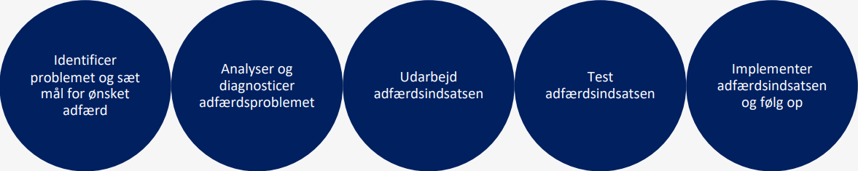
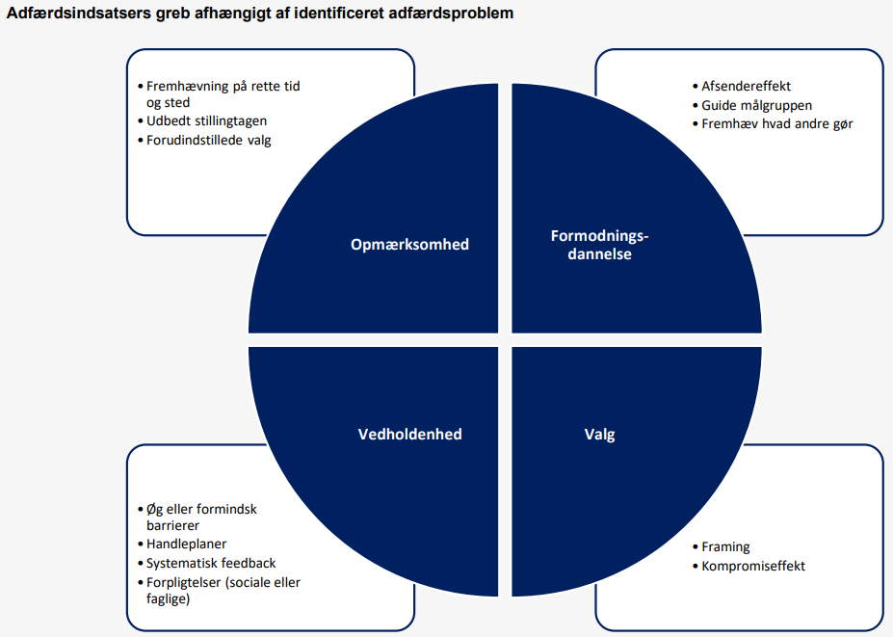
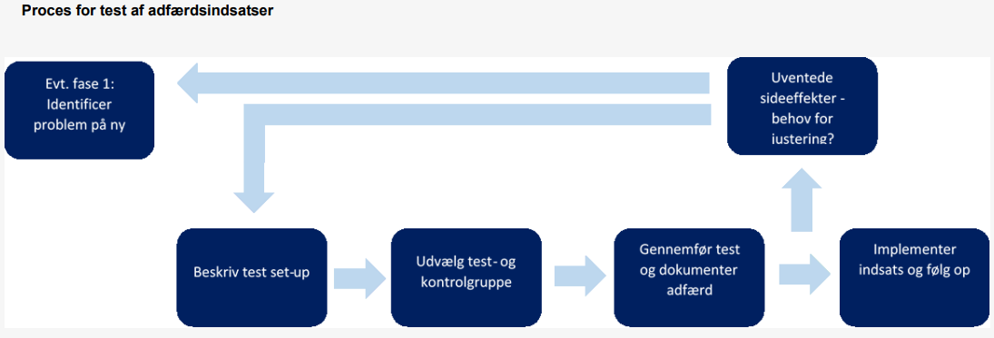
Hvad er forbyggende tiltag til denne type angreb?
Beskriv hvordan virksomheden kan beskytte sig mod denne type angreb (foranstaltninger).
OECD's The BASIC Tool-kit:
Adfærdsindsatser fem faser
1: Identificér problemet og sæt mål for ønsket adfærd
At finde ud af: Hvor foregår adfærden, hvornår foregår
adfærden, hvor ofte udføres adfærden? M.v.
SMART-Målsætning: Specifikt (Hvad og hvem), Målbart (Hvordan),
Acceperet (hvilken værdi), Realistisk (Resurser, indsats),
Tidsbestemt (Hvornår implementeret).
2: Analyser og diagnosticer adfærdsproblemet
At finde ud af: Hvorfor den uønskede adfærd finder sted
3: Udarbejd adfærdsindsatsen
At finde ud af: Opmærksomhed, formodningsdannelse,
vedholdenhed og valg
4: Test adfærdsindsatsen
At finde ud af: Metode og process for at teste adfærdsindsatsen,
Eks. identificér nyt problem, beskriv test set-up, m.v
5: Implementer adfærdsindsatsen og følg op
-At finde ud af: at implementere adfærdsindsatsen og fastholde den ønskede adfærd
Referencer
Side 6-16, hentet d. 11/11/2025: https://samsik.dk/wp-content/uploads/2025/09/metode-til-arbejde-med-adfaerdsindsatser-2021.pdf

Slide 25
Hvordan kan virksomheden håndtere angreb af denne type?
Hvad kan/skal virksomheden gøre, når den er ramt af denne type?
Efter angreb gentages de ønskede forebyggende tiltag igen.
Det fungerer cirkulært.
Kontinuerlig PDCA.
Have styr på least privilege.

Slide 26
Mobilsikkerhed
Mads, Daniel x2, Kasper

Slide 27
Beskrivelse af ”Mobil Sikkerhed”
Hvad sker der typisk i forbindelse med denne angrebsform? (hvordan sker det/indikatorer)
Trojans, Spyware(f.eks. Keylogger eller optage lyd), Ransomware, SMS phishing, Vishing, Baiting
Hvordan kan det påvirke virksomheden?
Rettighedsangreb, svindel, Operationelt tabt, Datalæk
Omdømme tab, GDPR bøder
Hvad skal man være opmærksom på?
Ukendte apps, Ydeevne, Adgang ændret, Loginforsøg, Dataforbrug
Privat og arbejdsrelateret brug på samme enhed
Brug af åbne wifi

Slide 28
Hvad er forbyggende tiltag til denne type angreb?
Det følger af kravene, at operativsystem (OS) og applikationer på enheden skal holdes sikkerhedsopdateret, og at operativsystemet skal være under aktiv support.
Indfør politik for mobile enheder – adskildte enheder
MFA til al adgang relateret til virksomhedens data
Kun godkendte apps
Ingen unødvendige funktioner – Bluetooth, lokaltjenester, åbne wifi, automatisk cloud
Sikker offboarding ved fratrædelse
Aktiv support betyder, at kendte sårbarheder adresseres/lukkes gennem frigivelse af sikkerhedsopdateringer.

Slide 29
Hvordan kan virksomheden håndtere angreb af denne type?
Hvad kan/skal virksomheden gøre, når den er ramt af denne type?
Isoler enheden - Enheden skal af netværk og systemer
Analyser hændelsen - Hvilke data / apps blev kompromitteret
Gendan eller udskift - Skal ske efter en fuld sletning af enheden
Skift ALLE adgangskode - Aktiver MFA og gennemgå det der er blevet berørt
Overvågning af netværket - For at se de uautoriserede forbindelser fra enheden
Dokumenter hændelse - Så politiker kan opdateres og der kan laves MDM-indstillinger*
Rapporter - Data-bruddet skal rapporteres hvis personoplysninger er berørt (GDPR)
Hav backups af din telefon
Slet data hvis mobilen bliver mistet
Skift mobiltelefon
Opdater software
Evt. Antivirus
* Mobile Device Management – Central styring af enheden (alle i virksomheden), så man kan installere / fjerne apps, tvinge sikkerhedsindstillinger igennem (PIN), fjernslette enheden hvis stjålet, deaktivere kamera/bluetooth/wifi mm.

